Slide 1

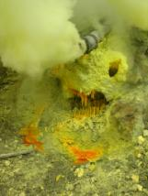
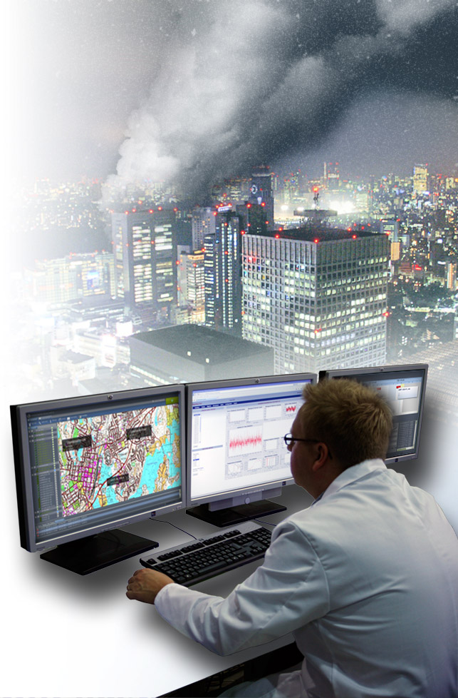
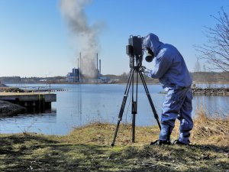
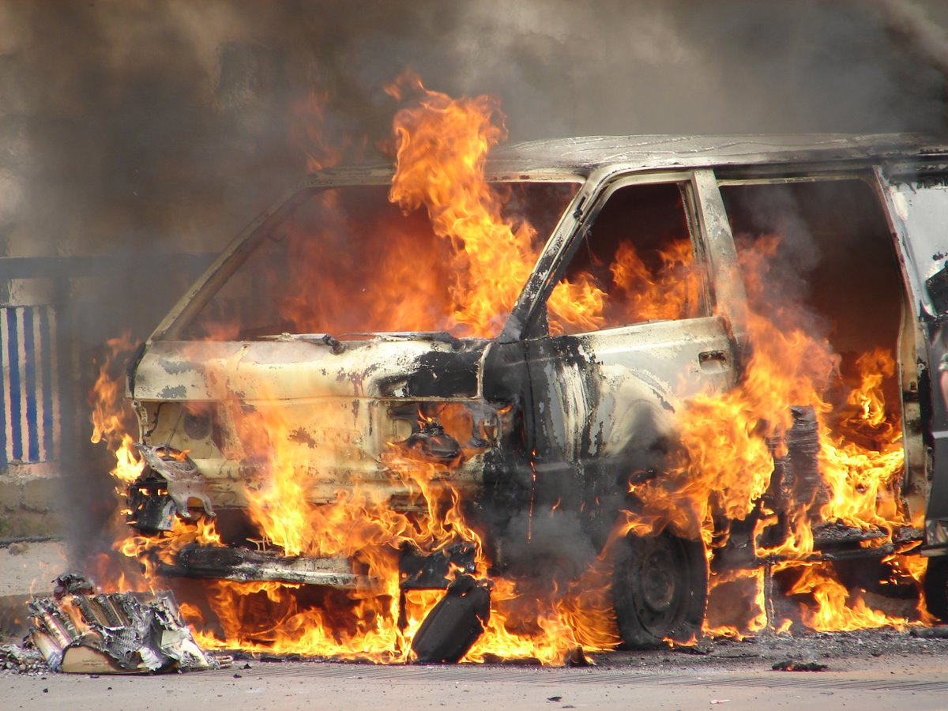
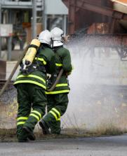
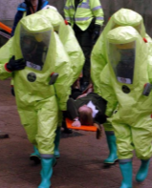
Türkiye’de KBRN Tehditlerinden Kimyasal Ajanlara Yönelik Risk Modellemesi
Dr. Muhittin DEMİRKASIMOĞLU
MD, MPA, MPH,
T.C. S. B. Halk Sağlığı Genel Müdürlüğü
Sağlık Tehditleri Erken Uyarı ve Cevap D.B.lığı

Slide 2
Tehlike Nedir? Kimyasal Tehlike Nedir?
Kimyasal tehlike: Canlılar üzerinde tahriş edici, yakıcı, felç edici veya öldürücü etkileri olan, deri, solunum veya sindirim sistemi yoluyla bünyeye girebilen gaz, sıvı ya da katı haldeki zararlı maddelerin oluşturduğu her türlü tehdide verilen genel addır.
Risk: Bir olayın belirli bir zaman diliminde gerçekleşme olasılığı ve etkilerinin olası şiddetidir.
Risk = Varlık Değeri x Tehdit Derecelendirmesi x Güvenlik Açığı Oranı
Risk yönetimi: Risk değerlendirmesine bağlı olarak politika seçeneklerini ağırlıklandırma, önceliklendirme ve gerektiğinde uygun müdahale seçeneklerinin belirlenmesi ile uygulanması sürecidir. Akut halk sağlığı olayı açısından risk yönetimi, halk sağlığı riskinin yönetilmesi ve olumsuz etkilerinin azaltılması için uygun eylemlerin yürürlüğe konulması sürecidir. Kriz ortaya çıkmadan önceki dönemde gerekli tedbirlerin alınması, hazırlıkların gözden geçirilmesi, halk sağlığı riskinin yönetilmesi ve olumsuz etkilerinin azaltılması için uygun eylemlerin ele alınması sürecidir.

Slide 3
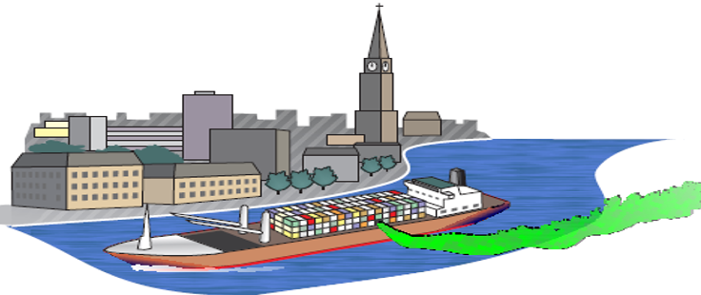
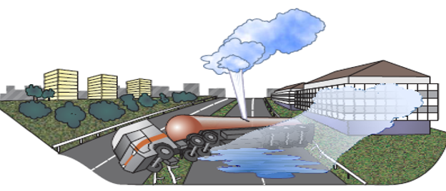
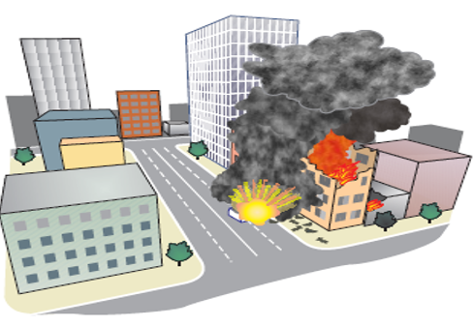
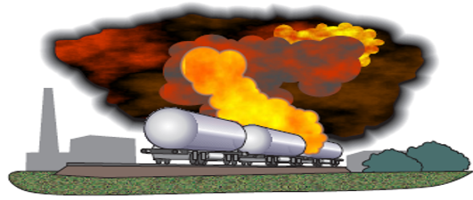
KİMYASAL TEHLİKELER
-KBRN Kökenli Kimyasal Ajan Tehlike ve Tehditleri
-Büyük Endüstriyel Kazalar Kaynaklı Kimyasal Tehlike ve Tehditler
-Tehlikeli Madde Taşımacılığı Kaynaklı Kimyasal Tehlike ve Tehditler
-Küçük Çaplı Zehirli Endüstriyel Kimyasal Tehlike ve Tehditler
-Pestisitlere ve Herbisitlere Bağlı Kaza veya Terörist Saldırılar

Slide 4
Hangi Durumdayız/Hazır mıyız?
Uzaktan Algılama-erken Tespit sistemlerimiz yok
Konu Erken Tespit mi? Erken uyarı mı?
Erken tespit uzaktan algıladın, KBRN saldırısı var, sonrası???
Niteliği, özellikleri, karakteri belli mi, atılan miktar? Etki alanı, tespit, teşhis, dekontaminasyon, taşıma, acil sistemi, yetişmiş personel, tedavi, laboratuvar varmı, sistem yaygın mı?
Etrafımızdaki ülkelerde ne tür birikim var KBRN açısından,
Afrin’de, Ayn el Arap’ta, vb. yerlerde mesela sarin saldırısı, mesela tabun saldırısı, mesela klor bombası patlaması olursa ne olacak?
Senaryo Modellemesi, Simülasyon Yapabiliyor muyuz?
KBRN Risk Azaltma planımız var mı?
AR-GE? Ama nasıl? Bilgisi olmayan üniversite hocaları ve kurum yetkilileri ile mi? Yoksa bilen yetkin ekip kontrolünde üniversite kurumsal işbirliği mi?

Slide 5
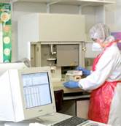
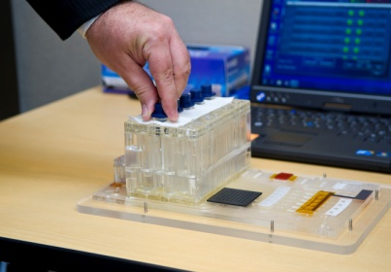
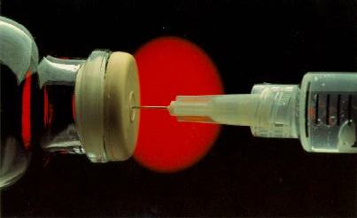
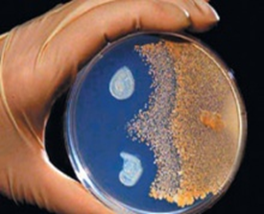
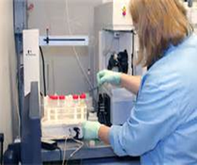
KBRN AFETLERİ
Sağlık Sistemi Hazırlanıyor mu?
Her hastane, 112 acil sağlık, polis/jandarma, itfaiye, İl AFAD
Acil Hizmetler ve Topluluk .
.. gibi görünüyor .
..... bir felâket planı
... düzgün belgelenmiş sahte alıştırmalar/araştırmalar
... belgeli yıllık eğitim sayısı
Fakat...
Kurumlar arası iletişim hataları!
Neden hepsi bir kardiyak arreste aynı şekilde davranıyoruz?... çünkü kabul edilmiş bir yaklaşım var.
KBRN Hazırlığımıza eleştirel bakmıyoruz…
her kurum kendini hatasız, diğerlerini eksik/hatalı görüyor, bazı kurumlarda gereksiz yetki ve imkan var…

Slide 6
KBRN AFETLERİ
Biz hala hazır olduğumuzu söyleyebilir miyiz?

Slide 7
KBRN Saldırılarına Yönelik Tehlike/Tehdit Skorlaması ve Puanların Açıklaması
Tehlike/Tehdit Skorlaması
Çok Yüksek | 10 | Bir veya daha fazla ana eksiklik nedeniyle saldırgan veya tehlikeye aşırı duyarlık Fiziksel Korunma önlemlerinde belirgin eksikleri
Yüksek | 8-9 | Bir veya daha fazla ana eksiklik nedeniyle saldırgan veya tehlikeye yüksek duyarlılık Fiziksel Korunma önlemlerinde orta derece zaafiyet
Orta-Yüksek | 7 | Önemli eksiklik nedeniyle saldırgan veya tehlikeye çok duyarlılı olma Yetersiz fiziksel Korunma
Orta | 5-6 | Bir eksiklik nedeniyle saldırgan veya tehlikeye oldukça duyarlılı olma Yetersiz fiziksel Korunma
Orta-Düşük | 4 | Bir eksiklik nedeniyle saldırgan veya tehlikeye biraz duyarlılı olma Yetersiz fiziksel Korunma
Düşük | 2-3 | Bir minör eksiklik nedeniyle saldırgan veya tehlikeye artmış duyarlılık Yeterli Fiziksel Korunma
Çok Düşük | 1 | Eksiklik yok ve yeterli Fiziksel korunma

Slide 8
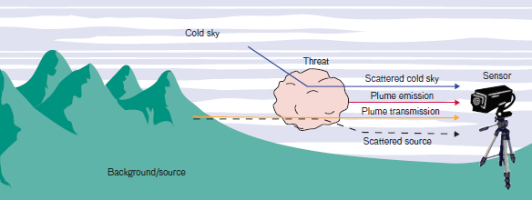
Algılama Modu / Tehdit Tipi | Dağınık Soğuk Gökyüzü | Dağınık Kaynak | Bulut emisyonu | Bulut Aktarımı
Pasif / Aerosol | √ | √ | √ | √
Aktif / Aerosol |  | √ |  | √
Aktif / Buhar |  |  |  | √
Pasif / Buhar |  |  | √ | √
Arkaplan/Kaynak

Slide 9
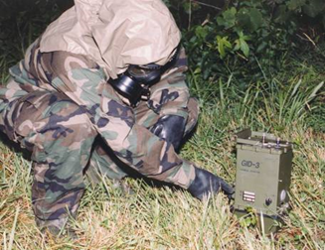
Çevresel Riskler
Türkiye Çevresindeki Kimyasal tehdit ajanları nelerdir?
Suriye’de: sarin, klor ve VX gazı, ???
İran’da Smallpox İran Irak savaşında kullanıldı.
Bulgaristan: Sovyet döneminden kalma kimyasal silahlar var.
Romanya: Sovyet döneminden kalma kimyasal silahları var.
Eski Yugoslav Cumhuriyetleri: Sovyet döneminden kalma kimyasal silahları var.
Mısır: Sovyet döneminden kalma kimyasal silahları var
Mayınlarda da kimyasal ajanlar bulunmaktadır.
Konvansiyel olmayan tehdit alanları artık sadece sadece kitlesel savaş alanları değil, tarım, hayvancılık, içme suları, enfekte böcekler, enfekte hayvanlar, enfekte kemirgenler
Pestisitler, Herbisitler= Zehirli Kimyasal Ajanlar

Slide 10
Kimyasal-Ajan Dozu
Ölümcül Dozlar, Farklı Kimyasal Ajanlar Srasında Değişir
Kimyasal Ajan Çeşitleri | % 100 Ölümcül Hava Doz Miktarı
 | Yuvarlak Stadyum | Tiyatro | Boeing 747-400
Sinir | 49.21 Litre | 0.6 Litre | 0.039 Mililitre
Blister | 1279.47 Litre | 15.14 Litre | 0.946 Litre
Boğucu | 2952,62 Litre | 34.07 Litre | 2.177 Litre
Kan | 1968.42 Litre | 22.71 Litre | 1.420 Litre
Kargaşa-Kontrol | 6889.45 Litre | 70.49 Litre | 5.016 Litre
Not: Bir varil 166.56 Litre tutar; Tankerli kamyonlar 3745.41 ila 45424.94 Litre taşımaktadır; Raylı araçlar 75708.24 Litreyi aşıyor.
Notes:
Bu tablo, bir kubbeli stadyumdaki bir sinema salonunda ve bir Boeing 747'deki sakinlerin ölümcül bir doz vermesi için ne kadar bir kimyasal ajan götüreceğini gösterir. Sinir ajanları, en öldürücü kimyasal türdür ve en küçük miktarları gerektirir, ardından blister ve kan ajanları. Bir kubbeli stadyumda ölümcül dozlara ulaşmak için yüzlerce galonun gerekli olduğuna dikkat edin, bu da bir uçakta ihtiyaç duyulacak olan birkaç kuvartstan fark edilmeden taşınmanın çok daha zor olmasını sağlar.

Slide 11
KİMYASAL AJAN KULLANIMINA AİT İPUÇLARI
Ani başlayan ve çok sayıda kişiyi etkileyen hastalık,
Uygunsuz yaş grubu, coğrafik bölgede hastalık,
Hastalık etkeninin beklenenden çok daha ağır hastalık yapması,
Patojenin alışılmadık yollarla hastalık yapması (örn. Hiçbir neden yokken bir anda çoklu nefes alma, allerji, kaşıntı),

Slide 12
RİSK MODELLEME
Uzaktan Algılama Sistemleri (infrared sistem, laser sistem, online sistem, Radyolojik tespit sistem, Gezici sistemler, sabit sistemler gibi sensor bazlı sistemler)
Erken Tespit Sistemleri (yakın-uzak algılama ve tespit )
Erken Uyarı Sistemleri (Erken uyarı temelli sistemler, cevap sistemin oluşturulması, karar destek sistemleri, Risk Modelleme sistemleri, Meteorolojik Dedektör, Kurumlar arası işbirliği).
Oldu, haberdar olunamadı, ülkeye girdi? Ne olacak (Suriye’den giren hasta ve yaralılarda olduğu gibi)?
Ülke Hazırlığı (Ulusal Düzeyde, Bakanlıklar?)
İl Hazırlığı (İl Afad, , İl Sağlık ve Hastane Hazırlıkları)
  Hastanelerde hastane acil önü hazırlıkları
  Hastane Dekon ve izolasyon üniteleri
  Yıkanma personel, tespiti, özlük hakları, eğitimleri, yıkanma işlemi
  Hastane dekontaminasyon atıklarının ne olacağı sorunu?
  Hastane KBRN Tedavisi nasıl yapılacak?
  KBRN Konseptine sahip doktor/uzman doktor varlığı
  Doktorların KBRN konseptine yönelik bilgi birikimi
  Üniversitelerde bu konuda hakkında bilgi, hocaların ve kürsülerin varlığı ve bilgisi?

Slide 13
RİSK UNSURU MODELLEME ÖNCESİ
VIP personelin tayini, hangi kurumda kimlerin VIP olacağı,
VIP personel koruması nasıl yapılacak?
VIP koruması nasıl yapılacak
VIP hazırlık ve önlemler nasıl olacak, tespit ve gözlem ne olacak
Ajanın tanısının konulması, karakterinin bilinmesi, ajanın tepkisi, Müdahale, risk iletişimi
Biyolojik ajan suşları, izolatlar,
Primatların varlığı, bakımı
Deneylerde kullanılacak hayvan çiftliği, yetiştirme, bakım ve
deney hayvanlarının standartları

Slide 14
ERKEN TESPİT
IMS / yüzey akustik dalga dedektörlerini erken uyarı için kullanıyorlar. Olumlu sonuçlar alınması durumunda, 6 ila 48 saat arasında süren daha hassas laboratuvar teknolojisinin kullanılması yoluyla daha fazla onay gereklidir. Kütle Spektrometresi (MS) ile birleştirilmiş Gaz Kromatografisi (GS), kimyasal maddelerin tanımlanması ve miktarının belirlenmesinde kullanılan standart yöntemdir. Enzimatik tespit yöntemlerine dayanan kolorimetrik indikatörler, kimyasal tespit skalasının en temel sorunudur. Renkometrik ilke, buharın veya gazın pompalanacağı algılama tüplerinde de kullanılır. Bunlar, ajana spesifik olup, 160'dan fazla maddeye özgün reaktif tüpü arasından seçilen her ajan için farklı bir tüp gerektirirler. Bununla birlikte, kolorimetrik tespit tüpleri, düşük maliyet ve kullanım kolaylığı nedeniyle ilk tepki veren topluluğa aşinadır. Kızılötesi Radyasyon çeşitli kimyasal ajan dedektörlerinde kullanılır. Kimyasal maddeler her biri titreşim dalga boylarına göre benzersiz bir infrared parmak izine sahiptir. Kızılötesi ışığı gazlar veya buharlar yoluyla geçirmek, belirli dalga boylarındaki ışıkların emilimini sağlar. Tek başına kara dedektörleri yetmez, deniz ve hava dedektörleri de olmalıdır.

Slide 15
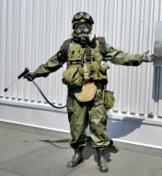
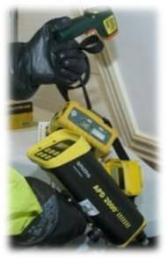
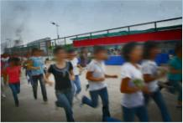
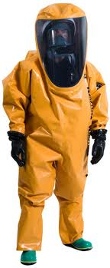
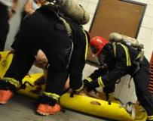
GAZ ALGILAMA NEDEN ÖNEMLİDİR?
1
Yanıtlayıcılar, karar vermeleri için duygularına güvenemezler. Algılama teknolojileri, bizi başarısızlığa uğrattığında duygularımızı tamamlar. Dedektörler gözümüz ve kulağımız olur.
Risk Esaslı Tepkiler: Halkı koruyarak aşırı tepki vermesini önlemek için en düşük seviyede tepki vermek. Üzerindeki aşırı tepki, paniklerin halka açılmasına ve gereksiz yere kaygılanmasına neden olur.
Düzgün kullanılan algılama, müdahale eden kişilerin kendilerini ve halka en yüksek seviyeleri sağlamak için KKE'nin daha düşük seviyelerinde tepki vermelerini sağlar.
2
3
4

Slide 16
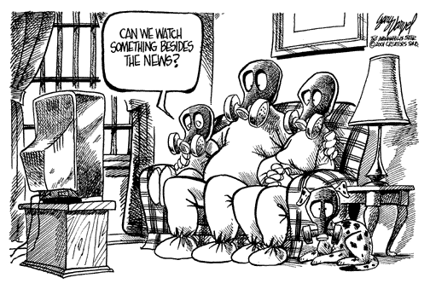
Haberlerin yanında televizyonda birşeyler seyredebilir miyiz
Biz erken tespit, erken uyarımı yapacağız yoksa olmadan önce risk tahmini, modelleme ile saldırı simülasyonumu yapacağız?

Slide 17
RİSKİN BÜTÜNCÜL MODELLEMEYLE SİMÜLASYON TASARIMI

Slide 18
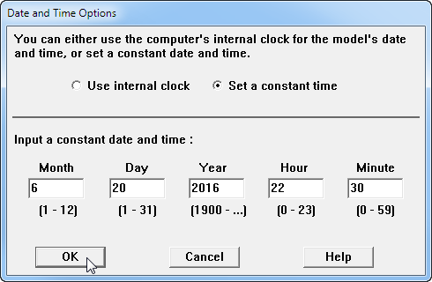
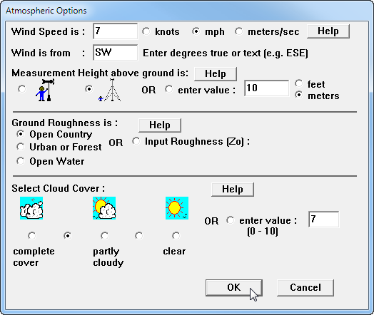
MODELLEME SİMÜLASYON UNSURLARI

Slide 19
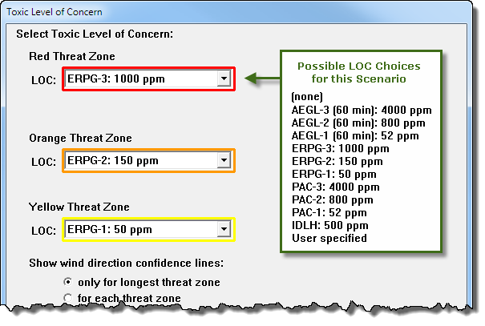
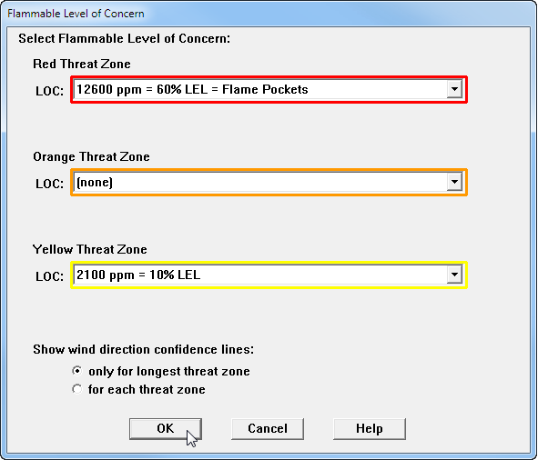
YERİN BELİRLENMESİ/ZONLAMA

Slide 20
SENARYO
İstanbul Üsküdar önlerinde 40 metre uzunluğunda bir gemide patlama oldu. Ortaya herhangi bir renkli duman çıkmadı.
İnsanlar, o bölgede aniden çok ciddi biçimde solunum sıkıntısı çekmeye başladılar. Ciltte Kaşıntı, gözlerde yanma şikayetleri bulunmakta idi.
Herkes boğazını tutmakta nefes alamamakta, 112 ye haber verilmiş mi?
İtfaiyeye haber verilmiş mi?
İl AFAD Müdürlüğüne haber verilmiş mi?
Bu şikayetlerde bulunanların başvuruları güney doğu yönünde ilerlemekte,
Neler yapabilir?
Ne kadar kişi etkilenmiş olabilir?
Etken tespit edildi mi? Özellikleri neler?
Tahliye gerekecek mi? Kimler; nereye, ne zaman, ne ile, nasıl tahliye edilecek?
Acil Halk Sağlığı Cevabı Nasıl Verilecek?

Slide 21
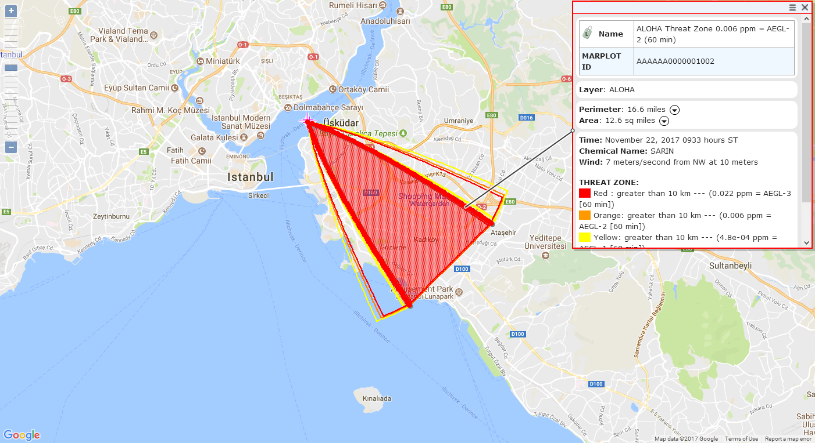
İstanbul Sarin Gazı Saldırısı Simülasyon Modellemesi

Slide 22
KİMYASAL SİLAH SALDIRISINA KARŞI ÖNLEMLER - KRİTİK İLK ON DAKİKA!
Eylemin ilk on (10) dakikası tehlikeyi başarıyla yönetmek için çok önemlidir.
Olayın sahnesindeki tüm bilgilere dayanarak tahmini ve değerlendirme.
Olayın ilk kestirimi yapılmalıdır.
  KBRNE tehlikesi veya özellikle kimyasal silah saldırısı?
  Kamuoyuna ve topluma karşı kaza veya ceza davası?
Tehdit değerlendirmesi;
  Hiçbir tehdit yok veya düşük tehdit seviyesi
  Orta tehdit seviyesi
  Yüksek veya çok yüksek tehdit seviyesi

Slide 23
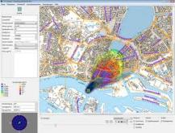

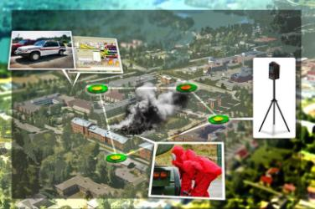
HALKI KORUMA - TEHLİKE BÖLGESİ TAHMİNLERİ
Tehlike ve tehdit tahminleri, sadece iyi bir tahminle hesaplama ile yapılan tahminlerdir.
Tahmin ve gerçek arasında bir tutarsızlık örneği: duman kaynağın yakınında sokaklardan geçebilir ve egemen rüzgar yönünde ilerleyebilir.
  Tahliye alanları belirlenir: Duman başlangıçta mevcut rüzgardan açı açısı yönünde taşınabilir. Binaların üstünde dağılmaya başlayınca, egemen rüzgarla dolaşır ancak merkez ekseni serbest bırakma noktasından dengelenecek.
Gerçek tehdidi tespit etmek ve gerçek zamanlı tehlike bölgesinde belirlemek için çözümler var. Kimyasal olaylar için mobil izleme sistemleri.

Slide 24
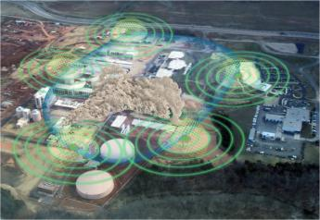
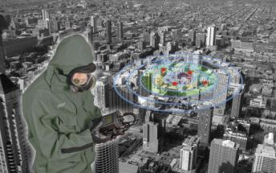
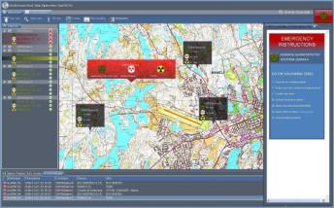
HALKIN KORUNMASI-TEHLİKE YÖNETİMİ
Olay alanı etrafında kablosuz bağlantıya sahip çoklu çok-kullanımlı izleme üniteleri kurulacak ve tehlike tahmin edilecektir.
Tehlike yönetimi yazılımı olay komutanı gerçek kirli alanla görüşür.
Mobil sistemler, olay komutanı için hayat kurtarmak için yüksek stresli durumlarda doğru kurtarma önlemleri almak ve kurtarma görevleri için personel personelini kurtarmak için kullanılan araçlardır.
Tehlike ve durum değerlendirmesi sürekli:
  Ne, ne zaman, neden, nerede, ne vb. ...Lojistik, medikal, dekontaminasyon, basın, kordon, tecrit, kamu, uzman, kaynaklar ...

Slide 25
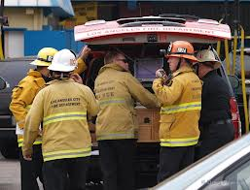
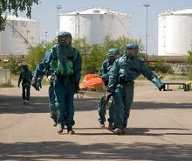
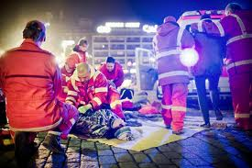
HALKIN KORUNMASI
Kimyasal tehlikede en önemli görev, halkın kontamine alana girmesini önlemek ve zaten orada bulunanları kurtarmaktır.
Olay komutanı (IC), tehlike bölgesini, koruma alanını ve koruma seviyesini tanımlar ve tehlike bölgesini izole eder.
Kaba tehlike bölgesi tahmininin çok büyük olması daha iyi. Durumu azaltmak kolaydır.
En kısa zamanda kimyasal sınıflandırma tehlikeyi ve izolasyonu azaltabilir.

Slide 26
KİMYASAL SİLAHLARA KARŞI SAVUNMA STRATEJİLERİ (CDC)
Hazırlıklı olma ve önleme,
Saptama ve sürveyans (ilk olgular, otopsi-uygun şartlarda!)
Ajanların tanısı ve özelliklerinin belirlenmesi
Koruyucu yöntemlerin geliştirilmesi
İletişim ağının sağlıklı çalışması

Slide 27
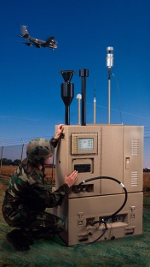
KİMYASAL SAVUNMA
Günler-haftalar
Saniye-dakikalar
Dakikalar-saatler
Yıllar
Dakikalar-saatler
Saatler-günler
Aylar-yıllar
Kimyasal
saldırı
Saptama ve
uyarı
korunma
Olay yönetimi
Tanı
Karantina
Tedavi
Arındırma
İstihbarat ve korunma
Tıbbi istihbarat ve takip
Aşılama, Antidot
Tanı ve tedavi olanaklarının geliştirilmesi

Slide 28
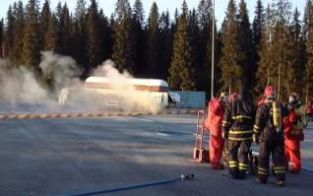
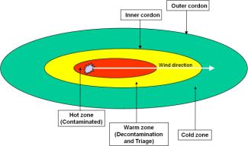
MAKAMLARIN KİŞİSEL KORUNMASI
VIP, çok önemli kişilerin belirlenmesi ve koruma önlemlerinin alınması
Dört düzey fiziksel koruma; A, B, C ve D Seviyeleri.
KKE (Kişisel Koruma Ekipmanı) operatöre artan bir zihinsel ve fizyolojik stres düzeyi yerleştirir.
Havadan bir tehlike bulunduğundan ve sahnedeki rüzgârdan yaklaştığından şüphe edin.
Koruyucu seviye, sürekli denetime ve yeniden değerlenmeye ihtiyaç duyuyor, çünkü yaralı operatör kurtarma ekibi için fazladan yük oluşturuyor.

Slide 29
T.C. SAĞLIK BAKANLIĞI
AR-GE; Aşılar, Antiserumlar, stoklar, ayrılacak olan finans
Süresi geçen ilaç, aşı/antiserumların durumu, süre uzatımı, imhası
Erken Uyarı Cevap Sistemi, SAKOM
Halk Sağlığı Cevabı
Halk Sağlığı Laboratuvarları
112, hastaneler
Kurumsal ve kurumlar arası iş birliği

Slide 30
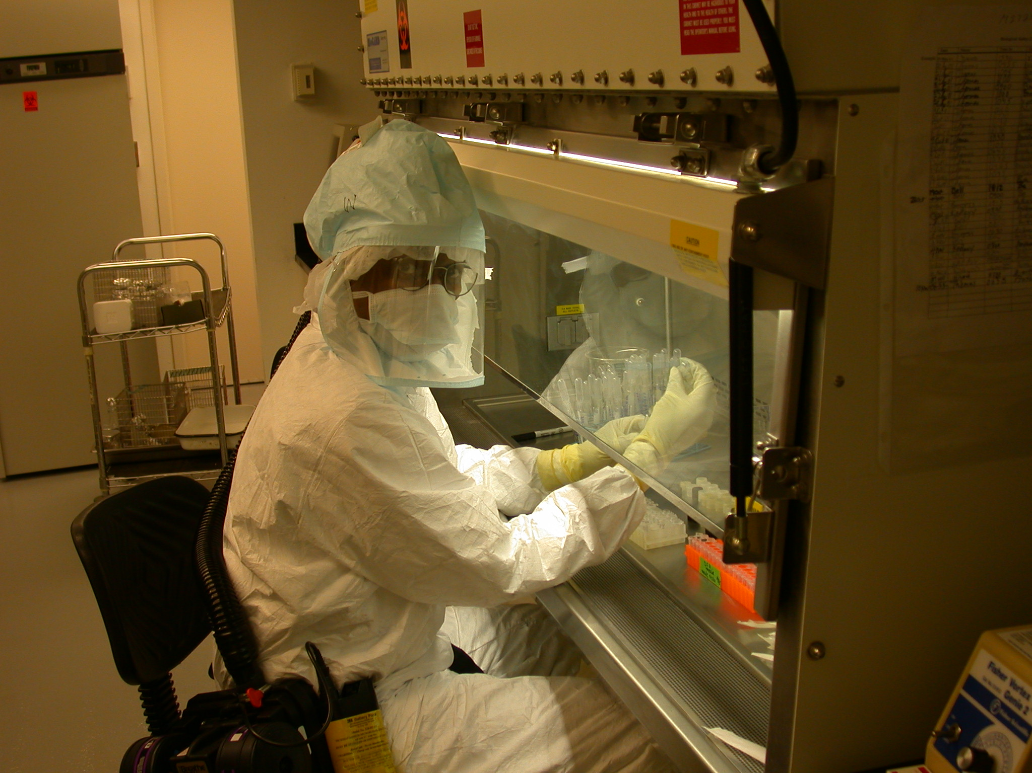
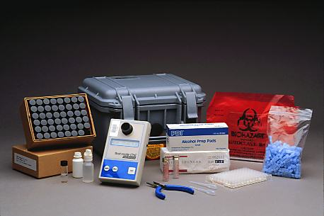
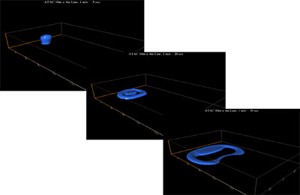
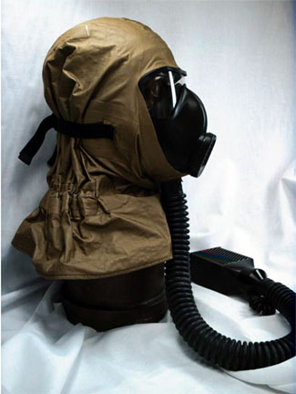
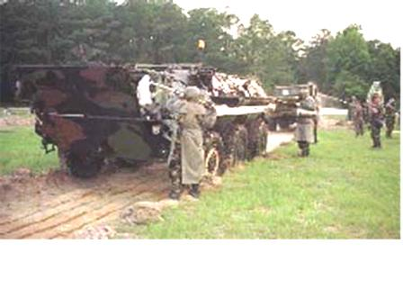

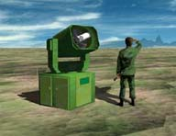
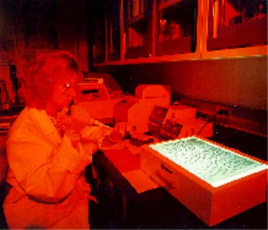
Kimyasal Tespit ve Müdahale: Araştırma Başlığı Alanı
Fiziksel Bilim& Teknoloji
Yetenek Alanları
Modelleme & Simulasyon/
Savaş Alanı Yönetimi
Dekontaminasyon
Faz I + Faz II = 850
Milyon $ KBRN projeleri sözleşmeyle finanse edilmeli, Dürüst olmayanlar cezalandırılır (ABD).
Teşhis
Koruma/korunma
Kimyasal Kütüphane
Uzaktan Algılama ve Tespit (IR,LaserVb.)
Ajan tehditlerine Bilimsel Çalışma
Notes:
Tüm alanlar hem Kimyasal ve Biyolojik Tehditler için geçerlidir.
KBS S & T programı, beş emtia alanında yapılan araştırmalarla, algılama, koruma, dekontaminasyon, modelleme ve simülasyon ve "Tehdit Acentesi Bilimi" ile bir dizi teknoloji itme bölgesinin etrafında düzenlenen temel ihtiyaçları desteklemektedir.
Algılama programları, havada, suda ve topraktaki KB tehditlerini arazinin, personelin, teçhizatın veya tesislerin doğrudan analizini içerecek şekilde sürekli örnekleme, tespit etme ve bazı durumlarda sayısallaştırma olanağı sağlar.
Koruma programları, askeri zayıflatıcı ve / veya hayatı tehdit eden ajanlarla fiziksel temastan korunmakta ve ortak güçlerin sürdürülmüş operasyonları sürdürmesini sağlamaktadır.
Dekontaminasyon programları, muharebe gücünün hızlı şekilde yenilenmesini, KB tehlikelerinin etkisinden uzak temel işlevleri muhafaza / kurtarmayı ve mümkün olan en kısa zamanda olay öncesi operasyonel kapasiteye dönmeyi kolaylaştırmayı mümkün kılmaktadır.
Modelleme ve Simülasyon programları, müşterek kuvvetlerden mevcut ve öngörülen KB durumunun net bir şekilde anlaşılmasını sağlar.
Tehdit Acentesi Bilim, dört ana teknoloji alanı ile geniş bir etki ve alakalı fenomenlerin temel teknik çalışmalarını sağlar.

Slide 31
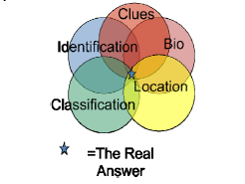
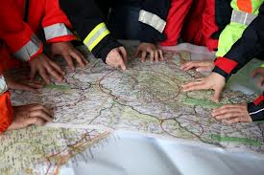

ÖZET
Kimyasal silahların vatandaşa karşı kullanımı her zaman ülke çapında acil durumdadır. İşbirliği başarılı bir anahtardır.
Algılama - Bulma - Sınıflandırılma - Tanımlanmalıdır.
Olay nedeniyle koruma seviyesinin her zaman yeniden tanımlanması gerekir. Aşırı yanıtların panik yaratarak halka tehlikeli olabileceği unutmamalıdır.
Kamu koruma önlemleri gerçek kimyasal saldırılardan önce yapılmalıdır.
Profesyonel ve uygun donanımlı üniteler, kimyasal silah saldırısına karşı güvenilir savunma yaratır.
Profesyonel ve Donanımlı Personelin Sistem Dışı Bırakılmadan Doğru Kullanımı Şarttır.

Slide 32
Daha gidecek uzun ince bir yolumuz var…
TEŞEKKÜRLER
Soru???
Katkı…
İletişim:
Dr. Muhittin DEMİRKASIMOĞLU
mdemirkasimoglu@yahoo.com
05322774816

